Slide 1
Módulo 8: Bases de datos
AWS Academy Cloud Foundations
© 2019 Amazon Web Services, Inc. o sus empresas afiliadas. Todos los derechos reservados.
Notes:
Bienvenido al Módulo 8: Bases de datos

Slide 2

Información general sobre el módulo
Temas
Amazon Relational Database Service (Amazon RDS)
Amazon DynamoDB
Amazon Redshift
Amazon Aurora
Revisión de conocimientos
Notes:
El mundo de los negocios cambia y evoluciona constantemente. Si las empresas registran, actualizan y hacen seguimiento de sus datos de forma precisa, eficiente y regular, pueden aprovechar el inmenso potencial de la información obtenida de dichos datos. Los sistemas de administración de bases de datos son la conexión fundamental para la administración de estos datos. Al igual que otros servicios en la nube, las bases de datos en la nube ofrecen mejores ventajas respecto de los costos que las estrategias de bases de datos tradicionales.
En este módulo, aprenderá acerca de los servicios Amazon Relational Database Service (o Amazon RDS), Amazon DynamoDB, Amazon Redshift y Amazon Aurora.
En este módulo, se abordarán los siguientes temas:
Amazon Relational Database Service (Amazon RDS)
Amazon DynamoDB
Amazon Redshift
Amazon Aurora
El módulo incluye dos demostraciones grabadas que le mostrarán cómo obtener acceso a Amazon RDS y Amazon DynamoDB, y cómo interactuar con estos servicios a través de la consola de administración de AWS.
El módulo también incluye un laboratorio práctico en el cual configurará una solución de bases de datos de Amazon RDS.
También se realizará una actividad que lo desafía a seleccionar el servicio de base de datos adecuado para un caso de negocio.
Por último, se le solicitará que complete una revisión de conocimientos donde se evaluará su comprensión de los conceptos clave que se tratan en este módulo.

Slide 3
Objetivos del módulo
Después de completar este módulo, debería ser capaz de lo siguiente:
Describir Amazon Relational Database Service (Amazon RDS)
Identificar la funcionalidad en Amazon RDS
Describir Amazon DynamoDB
Identificar la funcionalidad en Amazon DynamoDB
Describir Amazon Redshift
Describir Amazon Aurora
Notes:
En este módulo, aprenderá sobre los conceptos clave relacionados con las soluciones de bases de datos, entre los que se incluyen los siguientes:
Comprensión de los diferentes servicios de bases de datos en la nube
Conocimiento de las diferencias entre las soluciones de bases de datos administradas y no administradas
Comprensión de las diferencias entre las bases de datos de lenguaje de consulta estructurado (SQL) y las bases de datos NoSQL
Contraste de la disponibilidad en las soluciones de base de datos alternativas
El objetivo de este módulo es ayudarlo a comprender los recursos de base de datos que se encuentran disponibles para potenciar su solución. También se revisarán las diferentes características de servicio que están disponibles para que pueda comenzar a entender el modo en que las distintas elecciones afectan ciertos aspectos, como la disponibilidad de soluciones.
Después de completar este módulo, debería ser capaz de lo siguiente:
Describir Amazon Relational Database Service (Amazon RDS)
Identificar la funcionalidad en Amazon RDS
Describir Amazon DynamoDB
Identificar la funcionalidad en Amazon DynamoDB
Describir Amazon Redshift
Describir Amazon Aurora
Realizar tareas en una base de datos de RDS, como lanzamientos, configuraciones e interacciones

Slide 4
Sección 1: Amazon Relational Database Service
Módulo 8: Bases de datos
Notes:
Presentación de la Sección 1: Amazon Relational Database Service

Slide 5

Amazon Relational Database Service
Amazon Relational Database Service (Amazon RDS)
Notes:
Le damos la bienvenida a una introducción a los servicios de bases de datos fundamentales que se encuentran disponibles en Amazon Web Services (AWS). Este módulo comienza con Amazon Relational Database Service (Amazon RDS).
Esta sección comienza con la revisión de las diferencias entre un servicio administrado y uno no administrado en relación con Amazon RDS.

Slide 6


Comparación entre los servicios no administrados y los administrados
No administrados:
Administrados:
Usted administra el escalado, la tolerancia a errores y la disponibilidad.
El escalado, la tolerancia a errores y la disponibilidad suelen estar integrados en el servicio.
Notes:
Las soluciones de AWS suelen corresponder a una de dos categorías: administradas o no administradas.
En general, los servicios no administrados se aprovisionan en partes discretas, según lo que especifica el usuario. Debe administrar el modo en que el servicio responde a los cambios en la carga, los errores y las situaciones por los que los recursos dejan de estar disponibles. Supongamos que lanza un servidor web en una instancia de Amazon Elastic Compute Cloud (Amazon EC2). Dado que Amazon EC2 es una solución no administrada, dicho servidor web no escalará para tolerar el aumento de la carga de tráfico ni sustituirá las instancias en mal estado por otras en buen estado, a menos que especifique que debe utilizar una solución de escalado, como AWS Auto Scaling El beneficio de usar un servicio no administrado es que se tiene un control más estricto sobre el modo en que la solución gestiona los cambios en la carga, los errores y las situaciones por los que los recursos dejan de estar disponibles.
Los servicios administrados requieren configuración por parte del usuario. Por ejemplo, el usuario crea un bucket de Amazon Simple Storage Service (Amazon S3) y, a continuación, establece los permisos para él. Sin embargo, los servicios administrados suelen requerir menos configuración. Supongamos que tiene un sitio web estático que aloja en una solución de almacenamiento basada en la nube, como Amazon S3. El sitio web estático no tiene un servidor web. Sin embargo, como Amazon S3 es una solución administrada, este servicio se encargará de gestionar automática e internamente ciertas características, como el escalado, la tolerancia a errores y la disponibilidad.
Ahora, consideraremos los desafíos de ejecutar una base de datos relacional independiente y no administrada. Luego, aprenderá cómo Amazon RDS aborda estos desafíos.

Slide 7
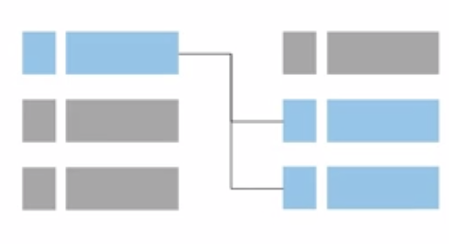
Desafíos de las bases de datos relacionales
Mantenimiento del servidor y huella energética
Instalación y parches de software
Copias de seguridad y alta disponibilidad de la base de datos
Límites en la escalabilidad
Seguridad de los datos
Instalación y parches del sistema operativo
Notes:
Cuando ejecuta su propia base de datos relacional, es responsable de varias tareas administrativas, como el mantenimiento del servidor y la huella energética, el software, la instalación, la implementación de parches y las copias de seguridad de la base de datos. También se encarga de garantizar una alta disponibilidad, de planificar la escalabilidad y la seguridad de los datos, y de instalar el sistema operativo e implementarle parches. Todas estas tareas ocupan recursos que podrían dedicarse a otros elementos de su lista de asuntos pendientes y requieren experiencia en varias áreas.

Slide 8



Amazon RDS
Servicio administrado que configura y opera una base de datos relacional en la nube.
Nube de AWS
Usuarios
Servidores de aplicaciones
Amazon RDS
Notes:
Amazon RDS es un servicio administrado que configura y opera una base de datos relacional en la nube.
Para enfrentar los desafíos de ejecutar una base de datos relacional independiente y no administrada, AWS proporciona un servicio que configura, opera y escala la base de datos relacional sin necesidad de administrarla constantemente. Amazon RDS proporciona capacidad rentable y de tamaño modificable, a la vez que automatiza las tareas administrativas que consumen mucho tiempo.
Amazon RDS le permite centrarse en sus aplicaciones para poder proporcionarles el rendimiento, la alta disponibilidad, la seguridad y la compatibilidad que necesitan. Con este servicio, puede enfocarse principalmente en los datos y en optimizar su aplicación.

Slide 9

De las bases de datos en las instalaciones a Amazon RDS
Base de datos en las instalaciones
Base de datos en Amazon Elastic Compute Cloud (Amazon EC2)
Base de datos en Amazon RDS o Amazon Aurora
Optimización de aplicaciones
Escalado
Alta disponibilidad
Copias de seguridad de bases de datos
Parches de software para base de datos
Instalaciones de software para base de datos
Parches del sistema operativo
Instalación del sistema operativo
Mantenimiento del servidor
Servidores de bastidores y pilas
Energía, climatización y red
Optimización de aplicaciones
Escalado
Alta disponibilidad
Copias de seguridad de bases de datos
Parches de software para base de datos
Instalaciones de software para base de datos
Parches del sistema operativo
Instalación del sistema operativo
Mantenimiento del servidor
Servidores de bastidores y pilas
Energía, climatización y red
Optimización de aplicaciones
Escalado
Alta disponibilidad
Copias de seguridad de bases de datos
Parches de software para base de datos
Instalaciones de software para base de datos
Parches del sistema operativo
Instalación del sistema operativo
Mantenimiento del servidor
Servidores de bastidores y pilas
Energía, climatización y red
AWS
proporciona
AWS
proporciona
Notes:
¿Qué significa el término servicios administrados?
Cuando la base de datos está en las instalaciones, su administrador es el responsable de todo. Las tareas de administración de las bases de datos incluyen la optimización de las aplicaciones y las consultas; la configuración del hardware; la implementación de parches en el hardware; la configuración de las redes y la energía; y la administración de la calefacción, la ventilación y el aire acondicionado (HVAC).
Si se traslada a una base de datos que se ejecute en una instancia de Amazon Elastic Compute Cloud (Amazon EC2), ya no tendrá que administrar el hardware subyacente ni las operaciones del centro de datos. Sin embargo, seguirá siendo responsable de la aplicación de parches al sistema operativo y de la administración de todas las operaciones de software y copia de seguridad.
Si instala su base de datos en Amazon RDS o Amazon Aurora, reduce sus responsabilidades administrativas. Si migra sus recursos a la nube, puede escalar su base de datos, habilitar la alta disponibilidad, administrar las copias de seguridad e implementar los parches de manera automática. Por lo tanto, podrá centrarse en lo que realmente importa más: optimizar su aplicación.

Slide 10

Responsabilidades con los servicios administrados
Usted administra lo siguiente:
Optimización de aplicaciones
AWS administra lo siguiente:
Instalación y parches del sistema operativo
Instalación y parches de software para base de datos
Copias de seguridad de bases de datos
Alta disponibilidad
Escalado
Energía y servidores de bastidores y pilas
Mantenimiento del servidor
Amazon RDS
Notes:
Con Amazon RDS, usted administra la optimización de su aplicación. AWS se encarga de instalar el sistema operativo y el software de base de datos, y también de aplicarles parches, así como de administrar las copias de seguridad automáticas y la alta disponibilidad.
AWS también escala los recursos, administra la energía y los servidores, y realiza tareas de mantenimiento.
Si encarga estas operaciones al servicio administrado de Amazon RDS, se reducen su carga de trabajo operativa y los costos asociados a su base de datos relacional. Ahora, revisaremos brevemente la información general sobre el servicio y algunos casos de uso posibles.

Slide 11
Instancias de base de datos de Amazon RDS
Amazon RDS
=
MySQL
Clase de instancia de base de datos
CPU
Memoria
Rendimiento de red
Almacenamiento de la instancia de base de datos
Magnético
De uso general (unidad de estado sólido o SSD)
IOPS provisionadas
Amazon Aurora
P
Microsoft SQL Server
PostgreSQL
Instancia principal de base de datos de Amazon RDS
MariaDB
Oracle
Motores de bases de datos
Notes:
El bloque de creación básico de Amazon RDS es la instancia de base de datos. Una instancia de base de datos es un entorno de base de datos aislado que puede contener varias bases de datos creadas por el usuario. Se puede acceder a él utilizando las mismas herramientas y aplicaciones que utiliza con una instancia de base de datos independiente. Los recursos que se encuentran en una instancia de base de datos se definen en función de la clase de instancia de base de datos, y el tipo de almacenamiento se determina por el tipo de disco.
Las instancias y el almacenamiento de base de datos difieren en cuanto a las características de rendimiento y al precio, lo que le permite adaptar el costo y el rendimiento a las necesidades de su base de datos. Cuando elige crear una instancia de base de datos, primero tiene que especificar qué motor de base de datos ejecutar. Actualmente, Amazon RDS admite seis bases de datos: MySQL, Amazon Aurora, Microsoft SQL Server, PostgreSQL, MariaDB y Oracle.

Slide 12






Amazon RDS en una nube virtual privada (VPC)
Nube de AWS
Zona de disponibilidad
VPC
Subred pública
Gateway de Internet
Usuarios
Amazon EC2
Subred privada
Amazon RDS
Notes:
Puede ejecutar una instancia utilizando Amazon Virtual Private Cloud (Amazon VPC). Cuando utiliza una nube virtual privada (VPC), tiene control sobre su entorno de red virtual.
Puede seleccionar su propio intervalo de direcciones IP, crear subredes y configurar las listas de control de acceso (ACL) y el direccionamiento. La funcionalidad básica de Amazon RDS es la misma ya sea que se ejecute o no en una VPC. En general, la instancia de base de datos se encuentra aislada en una subred privada, y solo pueden acceder directamente a ella las instancias de aplicación determinadas. Las subredes de una VPC están asociadas a una única zona de disponibilidad, por lo que, cuando selecciona la subred, también elige la zona de disponibilidad (o la ubicación física) de su instancia de base de datos.

Slide 13

Alta disponibilidad con la implementación Multi-AZ
Nube de AWS
Zona de disponibilidad 1
Zona de disponibilidad 2
VPC
Subred pública
Amazon EC2
Aplicación
Subred privada
Subred privada
P
Simultánea
E
Instancia de Amazon RDS
Instancia de RDS en espera
Notes:
Una de las características más importantes de Amazon RDS es la capacidad de configurar su instancia de base de datos para una alta disponibilidad con una implementación Multi-AZ. Una vez configurada la implementación Multi-AZ, Amazon RDS genera de manera automática una copia en espera de la instancia de base de datos en otra zona de disponibilidad dentro de la misma VPC. Después de propagar la copia de la base de datos, las transacciones se replican de forma sincrónica a la copia en espera. La ejecución de una instancia de base de datos en una implementación Multi-AZ puede mejorar la disponibilidad durante el mantenimiento programado del sistema y ayudar a proteger sus bases de datos contra los errores de las instancias de base de datos y la interrupción de la zona de disponibilidad.

Slide 14
Alta disponibilidad con la implementación Multi-AZ 2
Nube de AWS
Zona de disponibilidad 1
Zona de disponibilidad 2
VPC
Subred pública
Amazon EC2
Aplicación
Subred privada
Subred privada
P
Simultánea
E
Instancia de Amazon RDS
Instancia de RDS en espera
Notes:
Por lo tanto, si la instancia de base de datos principal falla en una implementación Multi-AZ, Amazon RDS activa automáticamente la instancia de base de datos en espera como la nueva instancia principal. La replicación sincrónica minimiza la posibilidad de que haya pérdida de datos. Dado que sus aplicaciones hacen referencia a la base de datos por su nombre mediante el punto de enlace del sistema de nombres de dominio (DNS) de Amazon RDS, no tiene que cambiar nada en el código de las aplicaciones a fin de utilizar la copia en espera para la conmutación por error.

Slide 15
Réplicas de lectura de Amazon RDS
Características
Ofrece replicación asíncrona
Se puede promover a principal si es necesario
Funcionalidad
Utilización para cargas de trabajo de base de datos de lectura intensiva
Reasignación de consultas de lectura
Nube de AWS
Zona de disponibilidad
VPC
Subred pública
Amazon EC2
Aplicación
Subred privada
P
L
Instancia de Amazon RDS
Instancia de réplica de lectura
Notes:
Amazon RDS también admite la creación de réplicas de lectura para MySQL, MariaDB, PostgreSQL y Amazon Aurora. Las actualizaciones que se realizan a la instancia de base de datos de origen se copian de manera asíncrona en la instancia de réplica de lectura. Puede reducir la carga sobre la instancia de base de datos de origen por medio del direccionamiento de las consultas de lectura desde sus aplicaciones a la réplica de lectura. Si se utilizan réplicas de lectura, también puede realizar un escalado horizontal más allá de los límites de capacidad de una única instancia de base de datos para cargas de trabajo de base de datos con operaciones intensivas de lectura. Las réplicas de lectura también pueden convertirse en la instancia de base de datos principal, pero, debido a la replicación asíncrona, esto debe hacerse de forma manual.
Las réplicas de lectura pueden crearse en una región diferente a la utilizada por la base de datos principal. Esta característica puede ayudar a cumplir los requisitos de recuperación de desastres o a disminuir la latencia al dirigir las lecturas a una réplica de lectura que esté más cerca del usuario.

Slide 16
Casos de uso
Aplicaciones web y móviles | Alto rendimiento Escalabilidad de almacenamiento masivo Alta disponibilidad
Aplicaciones de comercio electrónico | Base de datos de bajo costo Seguridad de los datos Solución completamente administrada
Juegos móviles y online | Capacidad de crecimiento rápido Escalado automático Monitoreo de bases de datos
Notes:
Amazon RDS es ideal para las aplicaciones web y móviles que necesitan una base de datos con alto rendimiento, enorme escalabilidad en el almacenamiento y alta disponibilidad. Como no existen restricciones de licencia en Amazon RDS, el servicio se ajusta a los patrones de uso variable de estas aplicaciones. Amazon RDS ofrece a las empresas de comercio electrónico grandes y pequeñas una solución de base de datos flexible, segura y de bajo costo para la venta minorista y el comercio en línea. Los juegos móviles y en línea requieren una plataforma de base de datos con alto rendimiento y disponibilidad. Amazon RDS administra la infraestructura de la base de datos, de manera que los desarrolladores de videojuegos no tengan que preocuparse por aprovisionar, escalar o monitorear los servidores de base de datos.

Slide 17
Cuándo utilizar Amazon RDS
Utilice Amazon RDS cuando su aplicación necesite lo siguiente:
No utilice Amazon RDS cuando su aplicación necesite lo siguiente:
Transacciones o consultas complejas
Tasa de consulta o escritura media a alta: hasta 30 000 IOPS (15 000 lecturas + 15 000 escrituras)
No más de una única partición o nodo de trabajo
Alta durabilidad
Tasas de lectura o escritura masivas (por ejemplo, 150 000 escrituras por segundo)
Fragmentación causada por el gran tamaño de los datos o las altas demandas de rendimiento
Solicitudes y consultas GET o PUT simples que una base de datos NoSQL pueda manejar
Personalización del sistema de administración de bases de datos relacionales (RDBMS)
Notes:
Utilice Amazon RDS cuando su aplicación necesite lo siguiente:
Transacciones o consultas complejas
Tasa de consulta o escritura media a alta: hasta 30 000 IOPS (15 000 lecturas + 15 000 escrituras)
No más de una única partición o nodo de trabajo
Alta durabilidad
No utilice Amazon RDS cuando su aplicación necesite lo siguiente:
Tasas de lectura o escritura muy grandes (por ejemplo, 150 000 escrituras por segundo)
Fragmentación causada por el gran tamaño de los datos o las altas demandas de rendimiento
Solicitudes y consultas GET o PUT simples que una base de datos NoSQL pueda manejar
O personalización del sistema de administración de bases de datos relacionales (RDBMS)
En los casos en que no deba utilizar Amazon RDS, considere la posibilidad de utilizar una solución de base de datos NoSQL, como DynamoDB, o ejecutar su motor de base de datos relacional en instancias de Amazon EC2 en lugar de Amazon RDS, lo cual le proporcionará más opciones para personalizar la base de datos.

Slide 18
Amazon RDS: facturación por horas de reloj y características de la base de datos
Facturación por horas de reloj:
Cargos por la ejecución de los recursos
Características de la base de datos:
Capacidad física de la base de datos:
Motor
Tamaño
Clase de memoria
Notes:
Cuando comience a calcular el costo de Amazon RDS, debe tener en cuenta las horas de reloj del servicio, que son recursos que generan cargos cuando se ejecutan (por ejemplo, desde el momento en que lanza una instancia de base de datos hasta que la termina).
También hay que tener en cuenta las características de la base de datos. La capacidad física de la base de datos que elija tendrá un efecto sobre cuánto se le cobre. Las características de la base de datos varían según el motor, el tamaño y la clase de memoria de la base de datos.

Slide 19
Amazon RDS: tipo de compra de base de datos y múltiples instancias de base de datos
Tipo de compra de base de datos:
Instancias bajo demanda
Capacidad de cómputo por hora
Instancias reservadas
Pago único inicial y reducido para las instancias de base de datos reservadas por un periodo de 1 o 3 años
Cantidad de instancias de base de datos:
Aprovisionamiento de varias instancias de base de datos para gestionar cargas máximas
Notes:
Tenga en cuenta el tipo de compra de base de datos. Cuando utiliza instancias bajo demanda, paga la capacidad de cómputo por cada hora en que se ejecuta su instancia de base de datos, sin necesidad de compromisos mínimos. Con las instancias reservadas, puede realizar un pequeño pago inicial único por cada instancia de base de datos que desee reservar por un periodo de 1 o 3 años.
También debe tener en cuenta la cantidad de instancias de base de datos. Con Amazon RDS, puede aprovisionar varias instancias de base de datos para gestionar cargas máximas.

Slide 20
Amazon RDS: almacenamiento
Almacenamiento aprovisionado:
Sin cargo
Almacenamiento de copias de seguridad de hasta el 100 % del almacenamiento de la base de datos para las bases de datos activas
Cargo (GB por mes)
Almacenamiento de copias de seguridad para instancias de base de datos terminadas
Almacenamiento adicional:
Cargo (GB por mes)
Almacenamiento de copias de seguridad sumado al almacenamiento aprovisionado
Notes:
Considere el almacenamiento aprovisionado. No hay cargos adicionales por el almacenamiento para copias de seguridad de hasta el 100 % de su almacenamiento de base de datos aprovisionado para una instancia de base de datos activa. Una vez que se termina la instancia de base de datos, el almacenamiento para copias de seguridad se factura por GB por mes.
También tenga en cuenta la cantidad de almacenamiento para copias de seguridad que se suma a la cantidad de almacenamiento aprovisionado, la cual se factura por GB por mes.

Slide 21
Amazon RDS: tipo de implementación y transferencia de datos
Solicitudes:
La cantidad de solicitudes de entrada y salida que se hacen a la base de datos
Tipo de implementación: los cargos por almacenamiento y operaciones de E/S varían en función de si la implementación se efectúa en
Una sola zona de disponibilidad
Varias zonas de disponibilidad
Transferencia de datos:
Transferencias entrantes de datos sin cargo
Cargos por niveles para las transferencias salientes de datos
Notes:
Además, considere la cantidad de solicitudes de entrada y de salida que se realizaron a la base de datos.
Considere el tipo de implementación. Puede implementar su instancia de base de datos en una única zona de disponibilidad (lo que equivale a un centro de datos independiente) o en varias zonas de disponibilidad (lo que equivale a un centro de datos secundario para disponer de mayor disponibilidad y durabilidad). Los cargos por almacenamiento y operaciones de E/S varían según la cantidad de zonas de disponibilidad en las que se realiza la implementación.
Por último, tenga en cuenta la transferencia de datos. La transferencia entrante de datos es gratuita, y los costos por la transferencia saliente se aplican por niveles.
Según las necesidades de la aplicación, es posible optimizar los costos de las instancias de base de datos de Amazon RDS mediante la adquisición de instancias reservadas. Para comprar instancias reservadas, debe realizar un pequeño pago único por cada instancia que desee reservar. Como resultado, recibirá un descuento considerable en el cargo por uso por hora de dicha instancia.

Slide 22

Creación de un servidor de base de datos e interacción con la base de datos a través de una aplicación
Notes:
Ahora, completará el Laboratorio 5: Creación de un servidor de base de datos e interacción con la base de datos a través de una aplicación.

Slide 23



Laboratorio 5: situación
Este laboratorio está diseñado para mostrarle cómo utilizar una instancia de base de datos administrada por AWS para cubrir la necesidad de una base de datos relacional.
Nube de AWS
Zona de disponibilidad A
Zona de disponibilidad B
VPC: 10.0.0.0/16
Subred pública 1: 10.0.0.0/24
Subred pública 2: 10.0.2.0/24
Internet
Grupo de seguridad
Gateway de Internet
Gateway NAT
Servidor web
Subred privada 1:
10.0.1.0/24
Subred privada 2:
10.0.3.0/24
Notes:
Este laboratorio está diseñado para mostrarle cómo utilizar una instancia de base de datos administrada por AWS para cubrir la necesidad de una base de datos relacional. Con Amazon RDS, puede configurar, utilizar y escalar una base de datos relacional en la nube. Proporciona capacidad rentable y de tamaño modificable, al mismo tiempo que gestiona las tareas de administración de bases de datos que requieren mucho tiempo, lo que le permite centrarse en las aplicaciones y el negocio. Amazon RDS le ofrece seis motores de base de datos familiares entre los que elegir: Amazon Aurora, Oracle, Microsoft SQL Server, PostgreSQL, MySQL y MariaDB.
Las implementaciones Multi-AZ de Amazon RDS proporcionan disponibilidad y durabilidad mejoradas para las instancias de base de datos, por lo que son la opción ideal para las cargas de trabajo de base de datos de producción. Cuando aprovisiona una instancia de base de datos Multi-AZ, Amazon RDS crea de manera automática una instancia de base de datos principal y replica de forma sincrónica los datos en una instancia en espera, en una zona de disponibilidad diferente.
Después de completar este laboratorio, debería ser capaz de lo siguiente:
Lanzar una instancia de base de datos de Amazon RDS con alta disponibilidad
Configurar la instancia de base de datos para permitir conexiones desde su servidor web
Abrir una aplicación web e interactuar con su base de datos

Slide 24
Laboratorio 5: tareas
Grupo de seguridad
Cree un grupo de seguridad de VPC.
Cree un grupo de subredes de base de datos.
Cree una instancia de base de datos de Amazon RDS e interactúe con la base de datos.
Subred privada
Amazon RDS
Notes:
Los objetivos de este laboratorio son los siguientes:
Crear un grupo de seguridad de VPC.
Crear un grupo de subredes de base de datos
Crear una instancia de base de datos de Amazon RDS e interactuar con la base de datos

Slide 25
Laboratorio 5: producto final
Nube de AWS
Zona de disponibilidad A
Zona de disponibilidad B
VPC: 10.0.0.0/16
Subred pública 1: 10.0.1.0/24
Subred pública 2: 10.0.2.0/24
Internet
Grupo de seguridad
Gateway
NAT
Servidor web
Gateway de Internet
Subred privada 1:
10.0.3.0/24
Subred privada 2:
10.0.4.0/24
Grupo de seguridad
Grupo de seguridad
Base de datos de RDS principal
Base de datos de RDS secundaria
Notes:
En este laboratorio, hizo lo siguiente:
Lanzó una instancia de base de datos de Amazon RDS con alta disponibilidad.
Configuró la instancia de base de datos para permitir conexiones desde su servidor web.
Abrió una aplicación web e interactuó con la base de datos.

Slide 26


Comience el Laboratorio 5
Aprox. 30 minutos
Comience el Laboratorio 5: Creación de un servidor de base de datos e interacción con la base de datos a través de una aplicación
Notes:
Ha llegado el momento de iniciar el laboratorio.

Slide 27

Análisis posterior del laboratorio: aprendizajes clave
Notes:
En este laboratorio, hizo lo siguiente:
Creó un grupo de seguridad de VPC.
Creó un grupo de subredes de base de datos.
Creó una instancia de base de datos de Amazon RDS.
Interactuó con la base de datos.

Slide 28
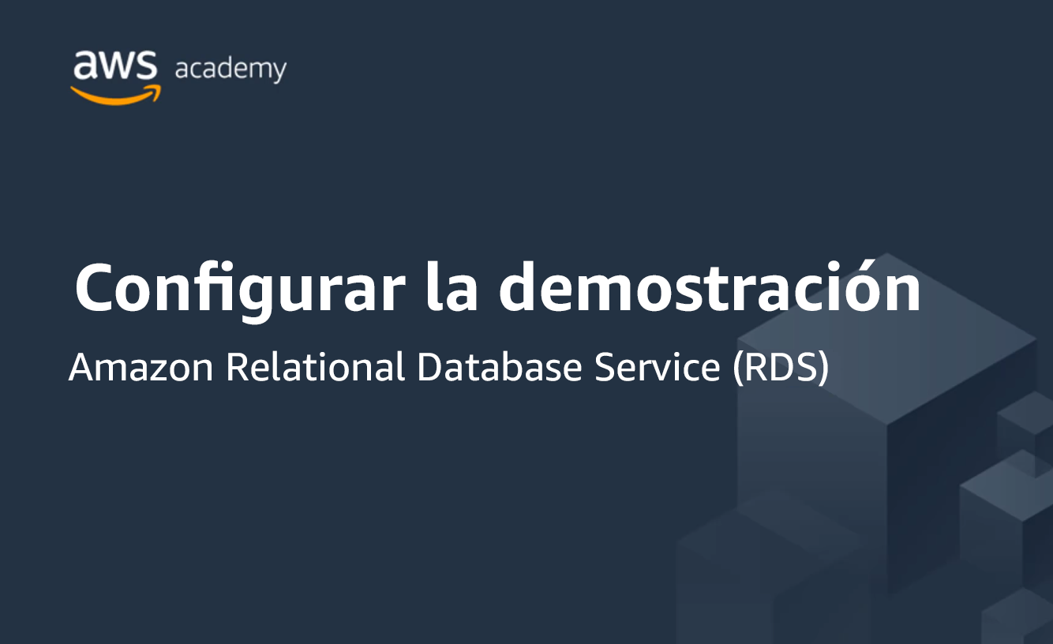
Demostración grabada: Amazon RDS
Notes:
Ahora, dedique un momento a ver la demostración de Amazon RDS. La grabación dura poco más de 6 minutos y refuerza muchos de los conceptos que se han analizado en esta sección del módulo.
En la demostración, se muestra cómo configurar los siguientes recursos mediante la consola de administración de AWS:
Una instalación de Amazon RDS que ejecuta el motor de base de datos Amazon Aurora
Un grupo de seguridad para proteger la base de datos
La demostración también muestra cómo confirmar que la base de datos funciona.

Slide 29

Aprendizajes clave de la sección 1
Con Amazon RDS, puede configurar, utilizar y escalar las bases de datos relacionales en la nube.
Características:
Servicio administrado
Accesible a través de la consola, de la interfaz de línea de comandos de AWS (CLI de AWS) o de las llamadas a la interfaz de programación de aplicaciones (API)
Escalable (informática y almacenamiento)
Con redundancia y copias de seguridad automáticas disponibles
Motores de base de datos compatibles:
Amazon Aurora, PostgreSQL, MySQL, MariaDB, Oracle, Microsoft SQL Server
Notes:
Amazon RDS es un servicio web que facilita las tareas de configuración, operación y escalado de una base de datos relacional en la nube. Proporciona capacidad rentable y de tamaño modificable, al mismo tiempo que se ocupa de las tareas de administración de bases de datos que requieren mucho tiempo, lo que le permite centrarse en las aplicaciones y el negocio. Entre las características del servicio, se incluye que se trata de un servicio administrado y que se puede acceder a él a través de la consola, de la interfaz de línea de comandos de AWS (CLI de AWS) o de las llamadas a la interfaz de programación de aplicaciones (API). Amazon RDS es escalable en cuanto a la capacidad de cómputo y al almacenamiento. Además dispone de redundancia y copias de seguridad automatizadas. Entre los motores de base de datos compatibles se incluyen Amazon Aurora, PostgreSQL, MySQL, MariaDB, Oracle y Microsoft SQL Server.
Amazon RDS admite aplicaciones de base de datos exigentes. Puede elegir entre dos opciones de almacenamiento respaldadas por unidades de estado sólido (SSD): una opción está optimizada para las aplicaciones de procesamiento transaccional en línea (OLTP) de alto rendimiento y la otra opción funciona bien para un uso general y rentable.
Con Amazon RDS, puede escalar los recursos de cómputo y de almacenamiento de su base de datos, sin tiempo de inactividad. Amazon RDS se ejecuta en la misma infraestructura de gran fiabilidad que utilizan otros servicios de AWS. También le permite ejecutar sus instancias de base de datos y Amazon VPC, que está diseñado para ofrecerle control y seguridad.

Slide 30
Sección 2: Amazon DynamoDB
Módulo 8: Bases de datos
Notes:
Bienvenido a la Sección 2: Amazon DynamoDB.

Slide 31
Comparación entre las bases de datos relacionales y las no relacionales
 | Relacional (SQL) | No relacional
Almacenamiento de datos | Filas y columnas | Clave-valor, documento, gráfico
Esquemas | Fijos | Dinámicos
Consultas | Utiliza SQL | Se centra en la recopilación de documentos
Escalabilidad | Vertical | Horizontal
Ejemplo
ISBN | Título | Autor | Formato
3111111223439 | Withering Depths | Jackson, Mateo | Libro de tapa blanda
3122222223439 | Wily Willy | Wang, Xiulan | Libro electrónico
{
ISBN: 3111111223439,
Título: “Withering Depths”,
Autor: “Jackson, Mateo”,
Formato: “libro de tapa blanda”
}
Notes:
Con DynamoDB, en este módulo realizamos la transición de las bases de datos relacionales a las no relacionales. A continuación, se muestra una revisión de las diferencias entre estos dos tipos de bases de datos:
Las bases de datos relacionales (RDB) funcionan con datos estructurados que se organizan en tablas, registros y columnas. En las RDB, se establece una relación bien definida entre las tablas de la base de datos. Las RDB utilizan el lenguaje de consulta estructurado (SQL), la cual es una aplicación de usuario estándar que proporciona una interfaz de programación para la interacción con la base de datos. Las bases de datos relacionales pueden enfrentar dificultades para escalar horizontalmente o para trabajar con datos semiestructurados, y también pueden requerir muchas combinaciones para los datos normalizados.
Las bases de datos no relacionales son aquellas que no siguen el modelo relacional proporcionado por los sistemas de administración de bases de datos relacionales (RDBMS) tradicionales. Las bases de datos no relacionales han ganado popularidad porque se diseñaron para superar las limitaciones de las bases de datos relacionales en la gestión de las demandas de datos estructurados variables. Las bases de datos no relacionales pueden escalar de forma horizontal y funcionar con datos no estructurados y semiestructurados.
A continuación, se muestra un resumen de lo que ofrece DynamoDB.

Slide 32

¿Qué es Amazon DynamoDB?
Servicio de base de datos NoSQL rápido y flexible para cualquier escala
Tablas de base de datos NoSQL
Almacenamiento prácticamente ilimitado
Elementos que pueden tener atributos diferentes
Consultas de baja latencia
Rendimiento escalable de lectura o escritura
Amazon DynamoDB
Notes:
DynamoDB es un servicio de base de datos NoSQL rápido y flexible para todas las aplicaciones que requieren una latencia uniforme de milisegundos de un solo dígito a cualquier escala.
Amazon administra toda la infraestructura subyacente de datos para este servicio y almacena los datos de manera redundante en varias instalaciones dentro de una región nativa de EE. UU., como parte de la arquitectura tolerante a errores. Con DynamoDB, puede crear tablas y elementos. Puede agregar elementos a una tabla. El sistema particiona sus datos automáticamente y cuenta con el almacenamiento de tablas necesario para cumplir con los requisitos de carga de trabajo. No existe ningún límite práctico respecto de la cantidad de elementos que se pueden almacenar en una tabla. Por ejemplo, algunos clientes tienen tablas de producción con miles de millones de elementos.
Uno de los beneficios de las bases de datos NoSQL es que los elementos de la misma tabla pueden tener atributos diferentes. Esto le da flexibilidad para agregar atributos a medida que la aplicación evoluciona. Puede almacenar elementos con formatos más nuevos junto a otros con formatos más antiguos en la misma tabla, sin tener que realizar migraciones de esquema.
A medida que su aplicación se vuelve más popular y los usuarios continúan interactuando con ella, el almacenamiento puede crecer según las necesidades de la aplicación. Todos los datos de DynamoDB se almacenan en unidades de estado sólido (SSD), y su lenguaje de consulta simple permite un rendimiento de las consultas uniforme y de baja latencia. Además de escalar el almacenamiento, DynamoDB le permite aprovisionar el volumen del rendimiento de lectura o escritura que necesita para su tabla. A medida que aumenta la cantidad de usuarios de la aplicación, las tablas de DynamoDB se pueden escalar para admitir el incremento de las solicitudes de lectura y escritura mediante el aprovisionamiento manual. De forma alternativa, puede habilitar el escalado automático para que DynamoDB monitoree la carga de la tabla e incremente o disminuya el rendimiento aprovisionado de manera automática.
Algunas otras características clave incluyen las tablas globales que le permiten generar réplicas de manera automática en las regiones de AWS que elija, el cifrado en reposo y la visibilidad del tiempo de vida (TTL) de los elementos.

Slide 33
¿Qué es Amazon DynamoDB?
Tablas de base de datos NoSQL
Almacenamiento prácticamente ilimitado
Elementos que pueden tener atributos diferentes
Consultas de baja latencia
Rendimiento escalable de lectura o escritura
Notes:
DynamoDB es un servicio de base de datos NoSQL completamente administrado. Amazon administra toda la infraestructura de datos subyacente para este servicio y almacena los datos de manera redundante en varias instalaciones dentro de una región nativa de EE.UU. como parte de la arquitectura tolerante a errores. Con DynamoDB, puede crear tablas y elementos. Puede agregar elementos a una tabla. El sistema particiona sus datos automáticamente y cuenta con el almacenamiento de tablas necesario para cumplir con los requisitos de carga de trabajo. No existe ningún límite práctico respecto de la cantidad de elementos que se pueden almacenar en una tabla. Por ejemplo, algunos clientes tienen tablas de producción con miles de millones de elementos.
Uno de los beneficios de una base de datos NoSQL es que los elementos en la misma tabla pueden tener diferentes atributos. Esto le da flexibilidad para agregar atributos a medida que la aplicación evoluciona. Puede almacenar elementos con formatos más nuevos junto a otros con formatos más antiguos en la misma tabla sin tener que realizar migraciones de esquema.
A medida que su aplicación se vuelve más popular y los usuarios continúan interactuando con ella, el almacenamiento puede crecer según las necesidades de la aplicación. Todos los datos en DynamoDB se almacenan en discos de estado sólido, y el lenguaje de consulta simple permite un rendimiento uniforme de las consultas de baja latencia. Además de proporcionar escalado del almacenamiento, DynamoDB le permite aprovisionar el volumen del rendimiento de lectura o escritura que necesita para su tabla. A medida que aumenta la cantidad de usuarios de la aplicación, las tablas de DynamoDB se pueden escalar para admitir el incremento de solicitudes de escritura y lectura mediante el aprovisionamiento manual. De forma alternativa, puede habilitar el escalado automático para que DynamoDB monitoree la carga de la tabla e incremente o disminuya el rendimiento aprovisionado de manera automática.
Algunas otras características clave de diferenciación incluyen las tablas globales que le permiten generar réplicas de manera automática en las regiones de AWS que elija, el cifrado en reposo y la visibilidad del tiempo de vida (TTL) de los elementos.

Slide 34
Componentes principales de Amazon DynamoDB
Los componentes principales de DynamoDB son los elementos, las tablas y los atributos.
DynamoDB admite dos tipos diferentes de claves principales: clave de partición y clave de partición y organización
Notes:
Los componentes principales de DynamoDB son los elementos, las tablas y los atributos.
Una tabla es un conjunto de datos.
Los elementos son un grupo de atributos que se puede identificar de forma exclusiva entre todos los demás elementos.
Un atributo es un elemento de datos fundamental que no es preciso seguir dividiendo.
DynamoDB admite dos tipos distintos de claves principales:
La clave de partición es una clave principal simple que consta de un atributo denominado clave de ordenamiento.
La clave de partición y de ordenamiento, también conocidas como clave principal compuesta, está conformada por dos atributos.
Para obtener más información sobre cómo funciona DynamoDB, consulte
Atributos de los elementos de la tabla

Slide 35
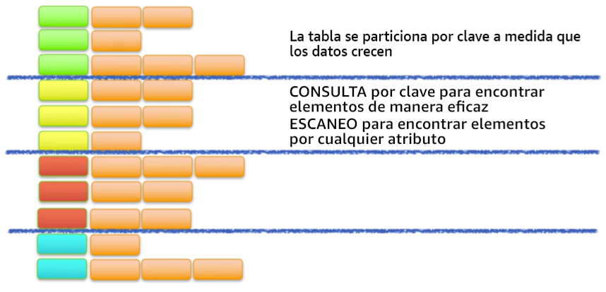
Partición
Notes:
A medida que aumenta el volumen de datos, la clave principal particiona e indexa los datos de la tabla.
Puede recuperar los datos de una tabla de DynamoDB de dos formas distintas:
Según el primer método, la operación de consultas aprovecha la partición para localizar de manera eficaz los elementos por medio de la clave principal.
El segundo método se lleva a cabo mediante un escaneo, que le permite localizar los elementos de la tabla a partir de las coincidencias con las condiciones en los atributos que no son clave. El segundo método le da la flexibilidad necesaria para localizar elementos por medio de otros atributos. Sin embargo, esta operación es menos eficiente debido a que DynamoDB escanea todos los elementos de la tabla a fin de encontrar los que coinciden con sus parámetros.

Slide 36
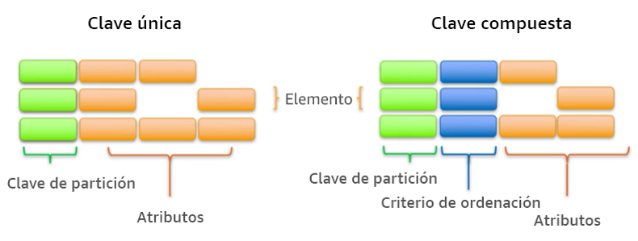
Los elementos de una tabla deben tener una clave
Notes:
Para aprovechar al máximo las operaciones de consulta y DynamoDB, es importante que la clave utilizada identifique de forma exclusiva los elementos de la tabla de DynamoDB. Puede configurar una clave principal simple basada en un único atributo de los valores de los datos con una distribución uniforme, como el identificador único global (GUID) u otros identificadores aleatorios.
Por ejemplo, si quisiera modelar una tabla con productos, podría utilizar algunos atributos, como el ID de producto. De forma alternativa, puede especificar una clave compuesta, que incluye una clave de partición y una clave secundaria. En este ejemplo, si tuviera una tabla con libros, podría utilizar la combinación de autor y título para identificar de forma exclusiva los elementos de la tabla. Este método podría ser útil si espera evaluar libros por autor con frecuencia, ya que entonces podría utilizar la consulta.

Slide 37
Aprendizajes clave de la sección 2
Amazon DynamoDB:
Se ejecuta exclusivamente en SSD.
Es compatible con los modelos de almacenamiento de documentos y clave-valor.
Replica las tablas en las regiones de AWS que elija de manera automática.
Funciona bien con las aplicaciones móviles, web, de videojuegos, de tecnología publicitaria y de Internet de las cosas (IoT).
Es accesible a través de la consola, de la CLI de AWS y de las llamadas a la API.
Ofrece una latencia uniforme de milisegundos de un solo dígito a cualquier escala.
No tiene límites en cuanto al tamaño o al rendimiento de la tabla.
Notes:
DynamoDB se ejecuta exclusivamente en SSD y admite modelos de almacenamiento de clave-valor y documentos.
DynamoDB funciona bien con las aplicaciones móviles, web, de videojuegos, de tecnología publicitaria y de Internet de las cosas (IoT).
Se puede acceder a este servicio a través de la consola, de la CLI de AWS y de las llamadas a la API.
La capacidad de escalar sus tablas en términos de almacenamiento y rendimiento de aprovisionamiento hace que DynamoDB sea una buena opción para los datos estructurados de las aplicaciones web, móviles y de IoT. Por ejemplo, puede tener una gran cantidad de clientes que generan datos de manera continua y realizan numerosas solicitudes por segundo. En este caso, el escalado del rendimiento de DynamoDB proporciona un rendimiento uniforme a sus clientes. DynamoDB también se utiliza en aplicaciones que se ven afectadas por la latencia. El rendimiento predecible de las consultas, incluso en tablas grandes, lo hace útil para los casos en los que la latencia variable podría causar un impacto significativo en la experiencia del usuario o en los objetivos empresariales, como en el ámbito de la tecnología publicitaria o los videojuegos.
Con la característica de tablas globales de DynamoDB, se reduce la tarea de replicar los datos entre las regiones y de solucionar los conflictos de actualización. Con esta característica, se replican automáticamente las tablas de DynamoDB en las regiones de AWS que elija. Las tablas globales pueden ayudar a que las aplicaciones mantengan la disponibilidad y el rendimiento necesarios para la continuidad del negocio.

Slide 38
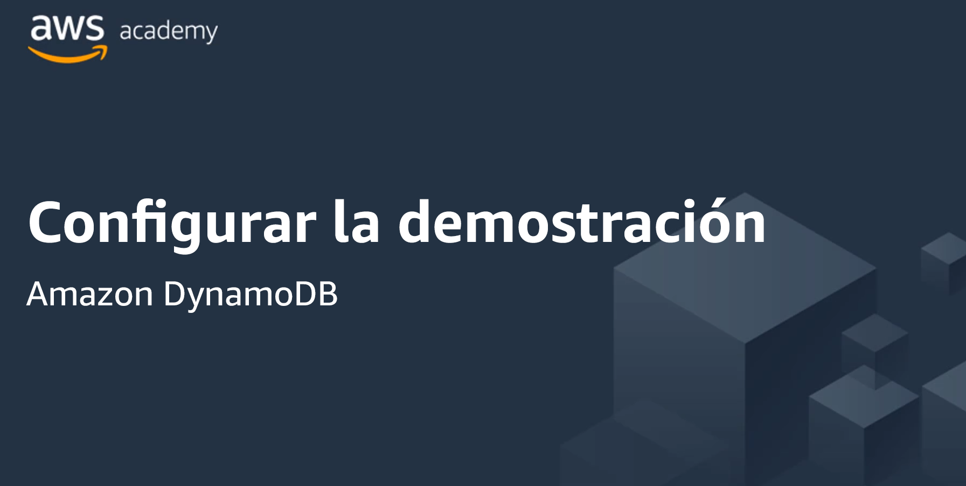
Demostración grabada: Amazon DynamoDB
Notes:
Ahora, dedique un momento a ver la demostración de DynamoDB. La grabación dura poco más de 2 minutos y refuerza muchos de los conceptos que se han analizado en esta sección del módulo.
La demostración muestra cómo crear una tabla que se ejecuta en Amazon DynamoDB con la consola de administración de AWS. También muestra cómo interactuar con la tabla mediante la interfaz de línea de comandos de AWS. La demostración muestra cómo puede consultar la tabla y agregarle datos.

Slide 39
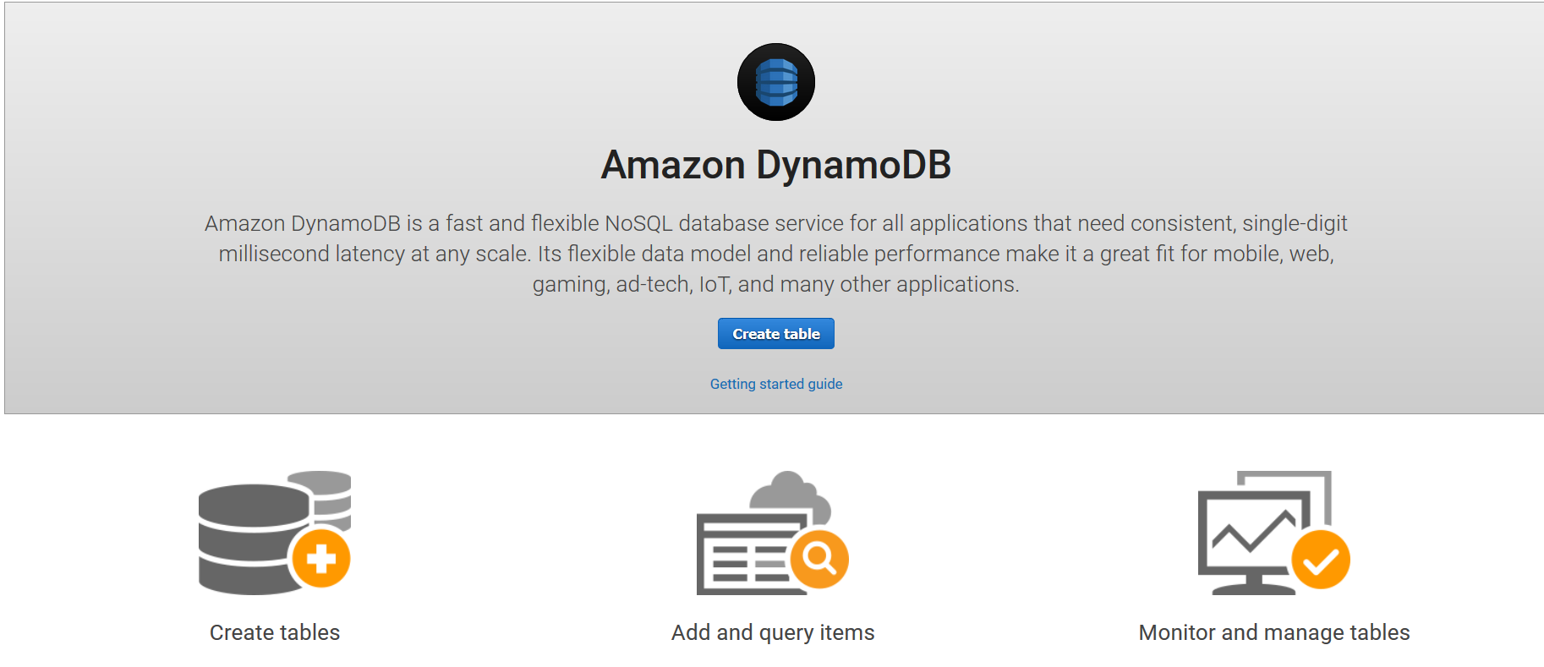
Demostración de Amazon DynamoDB
Notes:
Revise la demostración de la consola de Amazon DynamoDB.
Puede obtener acceso a esta demostración grabada en el sistema de administración del aprendizaje.

Slide 40
Sección 3: Amazon Redshift
Módulo 8: Bases de datos
Notes:
Bienvenido a la Sección 3: Amazon Redshift.

Slide 41

Amazon Redshift
Amazon Redshift
Notes:
Amazon Redshift es un servicio de almacenamiento de datos rápido y completamente administrado que permite analizar todos los datos de forma sencilla y rentable mediante el uso de SQL estándar y de las herramientas de inteligencia empresarial existentes. A continuación, se muestra un análisis de Amazon Redshift y de cómo puede utilizarlo para aplicaciones de analítica.

Slide 42
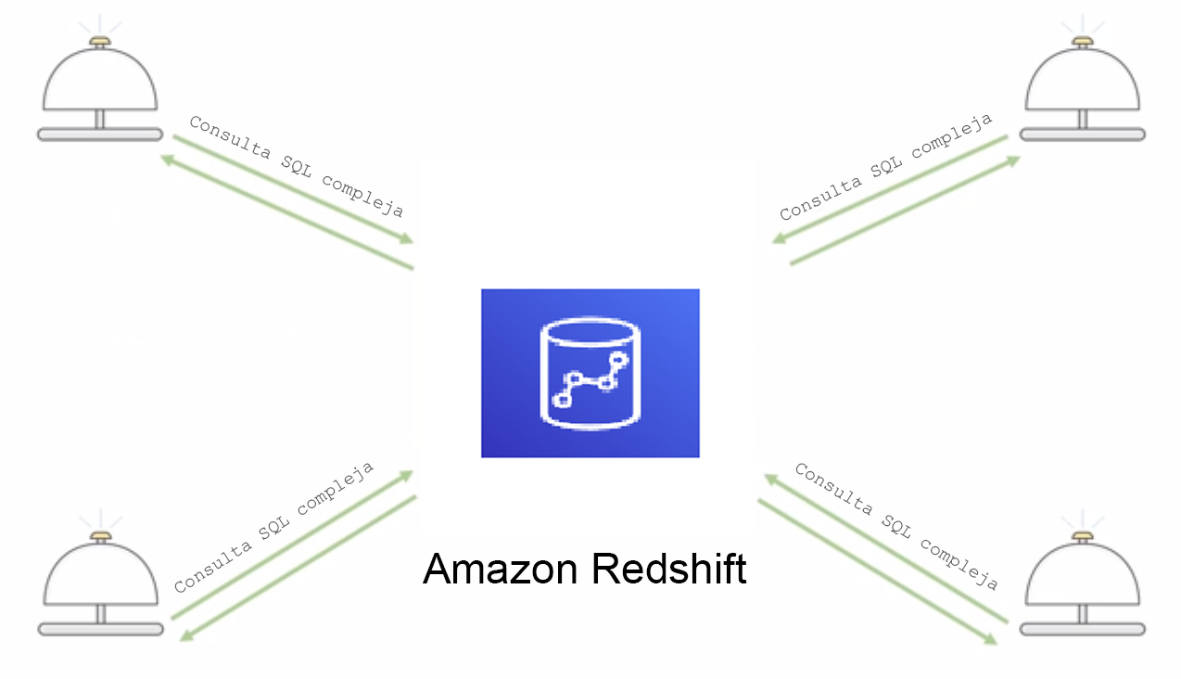
Introducción a Amazon Redshift
Notes:
En la actualidad, la analítica es importante para las empresas, pero construir un almacenamiento de datos es complejo y costoso. El almacenamiento de datos puede demandar meses y una considerable cantidad de recursos financieros para configurarse.
Amazon Redshift es una forma de almacenamiento de datos rápida, potente y completamente administrada que se puede configurar, utilizar y escalar de manera simple y rentable. Permite ejecutar consultas analíticas complejas en petabytes de datos estructurados utilizando una sofisticada optimización de consultas, un almacenamiento en columnas en los discos locales de alto rendimiento y una ejecución masiva de consultas en paralelo. La mayoría de los resultados se obtienen en segundos.
A continuación, revisaremos un poco más en detalle las características principales de Amazon Redshift y algunos casos de uso comunes.

Slide 43



Arquitectura de procesamiento en paralelo
Clientes SQL/herramientas de inteligencia empresarial
Amazon Redshift
Nodo principal
Nodo informático
denso
Nodos informáticos densos
Núcleo virtual
RAM
Disco local
Amazon DynamoDB
Amazon S3
Notes:
El nodo principal administra las comunicaciones con los programas cliente y todas las comunicaciones con los nodos informáticos. Analiza y desarrolla los planes de ejecución para llevar a cabo las operaciones de bases de datos, en específico, la serie de pasos que se necesitan para obtener resultados de consultas complejas. El nodo principal compila código para los elementos individuales del plan de ejecución y lo asigna a los nodos informáticos individuales. Los nodos informáticos ejecutan el código compilado y devuelven resultados intermedios al nodo principal para su agregación final.
Al igual que con otros servicios de AWS, solo paga por lo que usa. Puede comenzar por tan solo 25 centavos por hora y, a escala, Amazon Redshift puede brindar almacenamiento y procesamiento por aproximadamente 1000 USD por terabyte al año (con precios iniciales parciales de instancias reservadas por 3 años).
La característica Amazon Redshift Spectrum le permite ejecutar consultas en exabytes de datos directamente en Amazon S3.

Slide 44
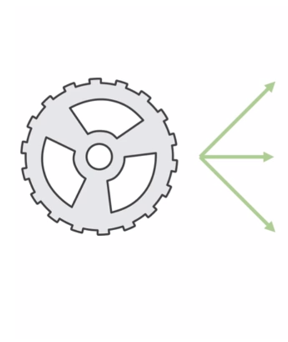
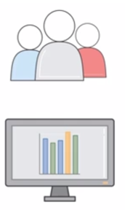
Automatización y escalado
Administrar
Monitorizar
Escalar
Notes:
Resulta sencillo automatizar la mayoría de las tareas administrativas comunes para administrar, monitorear y escalar su clúster de Amazon Redshift, lo que le permite enfocarse en sus datos y su negocio.
La escalabilidad es inherente a Amazon Redshift. El clúster puede escalarse de manera ascendente y descendente a medida que cambian sus necesidades, con apenas unos pocos clics en la consola.
La seguridad es la máxima prioridad para AWS. En Amazon Redshift, la seguridad está integrada y está diseñada para proporcionar un cifrado sólido de sus datos, tanto en reposo como en tránsito.

Slide 45
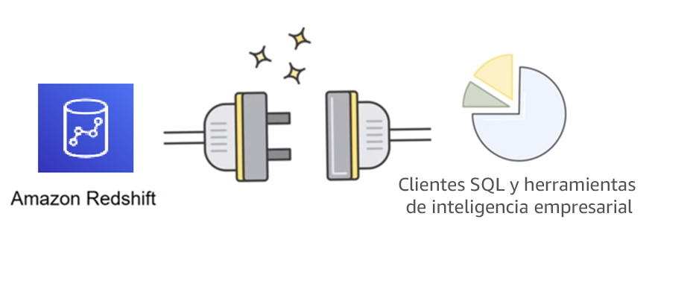
Compatibilidad
Notes:
Por último, Amazon Redshift es compatible con las herramientas que usted ya conoce y utiliza. Amazon Redshift es compatible con SQL estándar. También proporciona conectores Java Database Connectivity (JDBC) y Open Database Connectivity (ODBC) de alto rendimiento que le permiten utilizar los clientes SQL y las herramientas de inteligencia empresarial de su elección.
A continuación, revisaremos algunos casos de uso comunes de Amazon Redshift.

Slide 46

Casos de uso de Amazon Redshift
Almacenamiento de datos empresariales
Migración a un ritmo cómodo para los clientes
Experimentación sin un gran costo o compromiso inicial
Respuesta más rápida a las necesidades del negocio
Big data
Precios bajos para clientes pequeños
Servicio administrado para una implementación y mantenimiento sencillos
Mayor enfoque en los datos y menor enfoque en la administración de la base de datos
Notes:
En esta diapositiva, se analizan algunos casos de uso de Amazon Redshift.
Muchos clientes migran sus espacios de almacenamiento de datos tradicionales de su empresa a Amazon Redshift con el objetivo principal de lograr una mayor agilidad. Los clientes pueden comenzar en la escala que quieran y experimentar con los datos sin tener que depender de procesos complicados para que sus departamentos de TI aprovisionen y preparen el software.
Los clientes de big data tienen una característica en común: las cantidades enormes de datos que llevan los sistemas hasta el límite. Es posible que los clientes más pequeños no cuenten con los recursos suficientes para adquirir el hardware y la experiencia necesarios para ejecutar estos sistemas. Con Amazon Redshift, los clientes más pequeños pueden configurar y utilizar de manera rápida un espacio de almacenamiento de datos a un punto de precio bajo en comparación.
Como servicio administrado, Amazon Redshift se ocupa de muchas de las tareas de implementación y mantenimiento continuo que suelen requerir los servicios de un administrador de base de datos. Esto permite a los clientes centrarse en consultar y analizar sus datos.

Slide 47

Casos de uso de Amazon Redshift 2
Software como servicio (SaaS)
Escalado de la capacidad del almacenamiento de datos a medida que crece la demanda
Incorporación de la funcionalidad de análisis en las aplicaciones
Reducción de los costos de hardware y software
Notes:
Los clientes de software como servicio (SaaS) pueden aprovechar las características escalables y fáciles de administrar que ofrece Amazon Redshift. Algunos clientes utilizan Amazon Redshift para brindar capacidades analíticas a sus aplicaciones. Otros usuarios implementan un clúster por cliente y utilizan el etiquetado para simplificar y administrar la facturación y los acuerdos de nivel de servicio (SLA). Amazon Redshift puede ayudarlo a reducir los costos de hardware y software.

Slide 48
Aprendizajes clave de la sección 3
Características de Amazon Redshift:
Servicio de almacenamiento de datos rápido y completamente administrado
Escalado sencillo sin tiempo de inactividad
Arquitecturas de almacenamiento en columnas y de procesamiento en paralelo
Monitorización automática y continua del clúster
Cifrado integrado
Notes:
En resumen, Amazon Redshift es un servicio de almacenamiento de datos rápido y completamente administrado. A medida que el negocio crece, puede escalar de manera sencilla y sin tiempo de inactividad, ya que solo necesita agregar más nodos. Amazon Redshift agrega de manera automática los nodos a su clúster y redistribuye los datos para alcanzar el máximo rendimiento.
Este servicio está diseñado para ofrecer alto rendimiento de manera uniforme. Utiliza almacenamiento en columnas y una arquitectura de procesamiento en paralelo masivo. Estas características ubican en paralelo y distribuyen los datos y las consultas entre varios nodos. Amazon Redshift también monitorea su clúster y realiza copias de seguridad de los datos de forma automática para que pueda restaurarlos con facilidad si es necesario. El cifrado está integrado; solo tiene que habilitarlo.
Para obtener más información acerca de Amazon Redshift, consulte
https://aws.amazon.com/redshift/.

Slide 49
Sección 4: Amazon Aurora
Módulo 8: Bases de datos
Notes:
Presentación de la Sección 4: Amazon Aurora

Slide 50

Amazon Aurora
Base de datos relacional de clase empresarial
Compatibilidad con MySQL o PostgreSQL
Automatización de las tareas que requieren mucho tiempo, como el aprovisionamiento, la implementación de parches, las copias de seguridad, la recuperación, la detección de errores y la reparación
Amazon Aurora
Notes:
Amazon Aurora es una base de datos relacional compatible con MySQL y PostgreSQL que se creó para la nube. Combina el rendimiento y la disponibilidad de las bases de datos comerciales de alta gama con la simplicidad y la rentabilidad de las bases de datos de código abierto. El uso de Amazon Aurora puede reducir los costos de la base de datos y, al mismo tiempo, mejorar la fiabilidad y la disponibilidad de la base de datos. Como servicio completamente administrado, Aurora está diseñado para automatizar tareas cuya realización requiere mucho tiempo, como el aprovisionamiento, la implementación de parches, la realización de copias de seguridad, la recuperación, la detección de errores y la reparación.

Slide 51
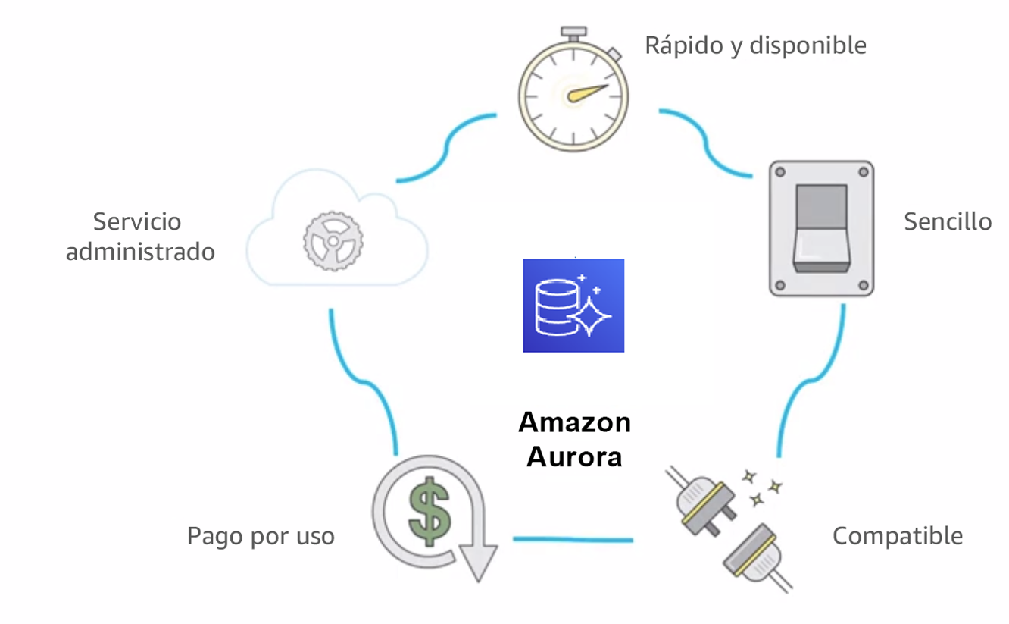
Beneficios del servicio Amazon Aurora
Notes:
En esta diapositiva, se describen algunos de los beneficios de Amazon Aurora. Cuenta con alta disponibilidad y ofrece un subsistema de almacenamiento rápido y distribuido. Amazon Aurora es fácil de configurar y utiliza consultas SQL. Está diseñado para ofrecer compatibilidad directa con los motores de base de datos MySQL y PostgreSQL, de modo que pueda utilizar la mayoría de las herramientas de base de datos existentes con modificaciones mínimas o inexistentes.
Amazon Aurora es un servicio de pago por uso, lo cual implica que solo paga por los servicios y las características que utiliza. Se trata de un servicio administrado que se integra con otras características, como AWS Database Migration Service (AWS DMS) y AWS Schema Conversion Tool. Estas características están diseñadas para ayudarlo a migrar su conjunto de datos a Amazon Aurora.

Slide 52
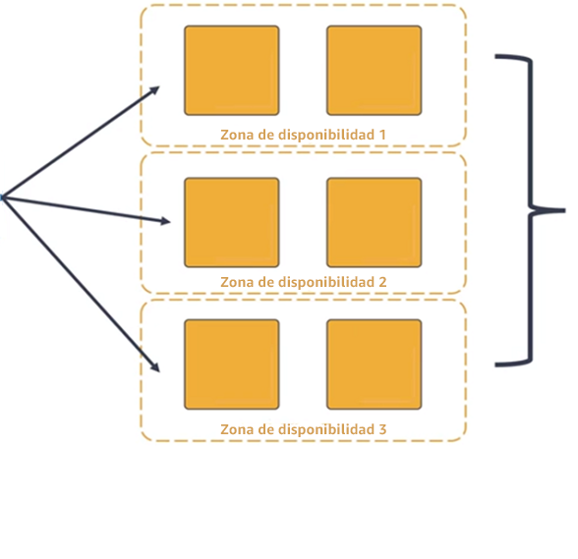

Alta disponibilidad
Amazon Aurora
Amazon S3
Notes:
¿Por qué podría utilizarse Amazon Aurora en lugar de otras opciones, como SQL con Amazon RDS? Una gran parte de esa decisión está relacionada con la alta disponibilidad y el diseño resiliente que ofrece Amazon Aurora.
Amazon Aurora está diseñado para ofrecer alta disponibilidad; almacena varias copias de los datos en múltiples zonas de disponibilidad con copias de seguridad continuas en Amazon S3. Puede utilizar hasta 15 réplicas de lectura para reducir la posibilidad de perder sus datos. Además, Amazon Aurora está diseñado para una recuperación de errores instantánea si su base de datos principal se encuentra en mal estado.

Slide 53
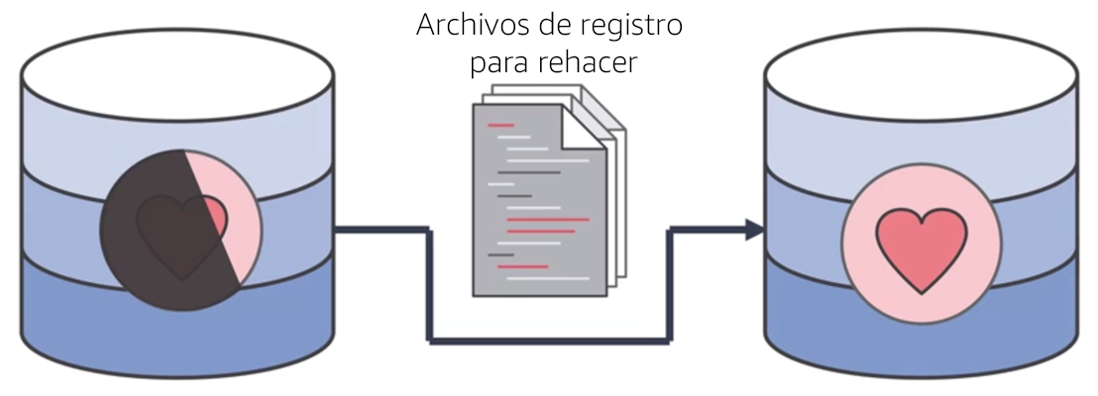
Diseño resiliente
Notes:
Luego de que se produce un error en la base de datos, Amazon Aurora no tiene que reproducir nuevamente el registro para rehacer desde el último punto de control de la base de datos. En cambio, lo hace en cada operación de lectura. De este modo, se reduce el tiempo de reinicio después de un error en la base de datos a menos de 60 segundos en la mayoría de los casos.
Con Amazon Aurora, la caché del búfer se extrae del proceso de la base de datos, lo que la pone a disposición de inmediato durante el reinicio. Esto reduce la necesidad de limitar el acceso hasta que se vuelva a completar la caché para evitar interrupciones.

Slide 54
Aprendizajes clave de la sección 4
Características de Amazon Aurora:
Alto rendimiento y escalabilidad
Alta disponibilidad y durabilidad
Varios niveles de seguridad
Compatibilidad con MySQL y PostgreSQL
Administración total
Notes:
En resumen, Amazon Aurora es una base de datos relacional administrada de manera rentable, con alta disponibilidad y buen rendimiento.
Aurora ofrece un subsistema de almacenamiento distribuido de alto rendimiento. El uso de Amazon Aurora puede reducir los costos de la base de datos y, al mismo tiempo, mejorar su fiabilidad.
Aurora también está diseñado para ofrecer alta disponibilidad. Posee almacenamiento tolerante a errores y con recuperación automática creado para la nube. Aurora replica varias copias de los datos en múltiples zonas de disponibilidad y realiza copias de seguridad continuas de los datos en Amazon S3.
Hay varios niveles de seguridad disponibles, incluidos el aislamiento de la red con Amazon VPC, el cifrado en reposo por medio de claves creadas y controladas con AWS Key Management Service (KMS) y el cifrado de los datos en tránsito con la capa de conexión segura (SSL).
El motor de base de datos Amazon Aurora es compatible con las bases de datos de código abierto MySQL y PostgreSQL existentes, e incorpora compatibilidad con las nuevas versiones de manera frecuente.
Por último, Amazon Aurora está completamente administrado por Amazon RDS. Aurora automatiza las tareas de administración de bases de datos, como el aprovisionamiento de hardware, la implementación de parches en el software, la instalación, la configuración o la realización de copias de seguridad.
Para obtener más información acerca de Amazon Aurora, consulte
Aurora

Slide 55
La herramienta correcta para el trabajo adecuado
¿Cuáles son mis requisitos?
Base de datos relacional de clase empresarial | Amazon RDS
Servicio de base de datos NoSQL rápido y flexible para cualquier escala | Amazon DynamoDB
Acceso al sistema operativo o características de la aplicación que no son compatibles con los servicios de base de datos de AWS | Bases de datos en Amazon EC2
Requisitos específicos basados en casos concretos (aprendizaje automático, almacenamiento de datos, gráficos) | Servicios de bases de datos específicos de AWS
Notes:
Como se ha visto en este módulo, la nube continúa reduciendo el costo de almacenamiento y de cómputo. Ha surgido una nueva generación de aplicaciones, la cual, a su vez, ha creado un nuevo conjunto de requisitos para las bases de datos. Estas aplicaciones necesitan bases de datos capaces de almacenar desde terabytes hasta petabytes de nuevos tipos de datos, proporcionar acceso a los datos con una latencia de milisegundos, procesar millones de solicitudes por segundo y escalar para admitir millones de usuarios en cualquier parte del mundo. Para cumplir estos requisitos, se necesitan bases de datos relacionales y no relacionales diseñadas especialmente para gestionar las necesidades específicas de las aplicaciones. AWS ofrece una amplia variedad de bases de datos personalizadas para sus casos de uso de aplicaciones específicos.

Slide 56



Actividad de casos prácticos de bases de datos 1
Caso 1: se trata de una compañía de administración y protección de datos que presta servicios a empresas. Debe prestar servicios de bases de datos para más de 55 petabytes de datos. Tiene dos tipos de datos que requieren una solución de base de datos. En primer lugar, necesita un almacén de bases de datos relacionales para los datos de configuración. En segundo lugar, necesita un almacén de metadatos no estructurados para admitir un servicio de desduplicación. Una vez desduplicados los datos, se almacenan en Amazon S3 para recuperarlos rápidamente y, al final, se trasladan a Amazon S3 Glacier para su almacenamiento a largo plazo. En el siguiente diagrama, se ilustra su arquitectura.
Nube de AWS
Base de datos
de configuración
???
Base de datos de metadatos
???
Centro de datos corporativo
Amazon EC2
Amazon Simple Storage Service (Amazon S3)
Amazon Simple Storage Service Glacier
Notes:
En esta actividad, analizaremos una de las tres situaciones de negocios que se obtuvieron de clientes reales de AWS. Deben formarse grupos de cuatro o cinco.
Ahora, se debe revisar el caso práctico asignado. A continuación, se tiene que crear una presentación que describa la mejor solución de base de datos para la organización que se describe en el caso de su grupo. La presentación debe incluir los factores clave que se tuvieron en cuenta al seleccionar la tecnología de base de datos, además de cualquier factor que pudiera cambiar la recomendación.

Slide 57
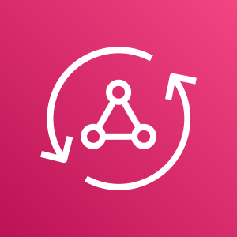


Actividad de casos prácticos de bases de datos 2
Caso 2: se trata de una empresa de envío comercial que utiliza un sistema de administración de datos antiguo en las instalaciones. Debe migrar a un ecosistema sin servidores mientras continúa utilizando su sistema de base de datos existente, el cual se basa en Oracle. También está en proceso de desarmar sus datos relacionales altamente estructurados en datos semiestructurados. En el siguiente diagrama, se ilustra su arquitectura.
Base de datos
???
AWS AppSync
AWS Lambda
AWS Lambda
Centro de datos corporativo
Base de datos Oracle
AWS Lambda
Amazon Simple Notification Service (Amazon SNS)
Notes:
Ahora, se debe revisar el caso práctico asignado. A continuación, se tiene que crear una presentación que describa la mejor solución de base de datos para la organización que se describe en el caso de su grupo. La presentación debe incluir los factores clave que se tuvieron en cuenta al seleccionar la tecnología de base de datos, además de cualquier factor que pudiera cambiar la recomendación.

Slide 58






Actividad de casos prácticos de bases de datos 3
Caso 3: se trata de una empresa de procesamiento de pagos en línea que gestiona más de 1 millón de transacciones por día. Debe prestar servicios a los clientes de comercio electrónico que ofrecen ventas rápidas (ventas que ofrecen precios muy reducidos durante un periodo limitado), en las que la demanda puede aumentar 30 veces en muy poco tiempo. Utiliza IAM y AWS KMS para autenticar las transacciones con las instituciones financieras. Necesita un rendimiento alto para estas cargas máximas. En el siguiente diagrama, se ilustra su arquitectura.
Nube de AWS
Base de datos
???
AWS Identity and Access Management (IAM)
Elastic Load Balancing
Internet
Bancos
SDK de AWS
AWS Key Management Service (AWS KMS)
Instancias de Amazon EC2
Réplicas de lectura
Notes:
Ahora, se debe revisar el caso práctico asignado. A continuación, se tiene que crear una presentación que describa la mejor solución de base de datos para la organización que se describe en el caso de su grupo. La presentación debe incluir los factores clave que se tuvieron en cuenta al seleccionar la tecnología de base de datos, además de cualquier factor que pudiera cambiar la recomendación.

Slide 59
Conclusión del módulo
Módulo 8: Bases de datos
Notes:
Ha llegado el momento de hacer un repaso del módulo y concluir con una revisión de conocimientos y un debate sobre una pregunta del examen de certificación de prueba.

Slide 60
Resumen del módulo
En resumen, en este módulo, aprendió a hacer lo siguiente:
Describir Amazon Relational Database Service (Amazon RDS)
Identificar la funcionalidad en Amazon RDS
Describir Amazon DynamoDB
Identificar la funcionalidad en Amazon DynamoDB
Describir Amazon Redshift
Describir Amazon Aurora
Realizar tareas en una base de datos de RDS, como lanzamientos, configuraciones e interacciones
Notes:
En resumen, en este módulo aprendió a hacer lo siguiente:
Describir Amazon Relational Database Service (Amazon RDS)
Identificar la funcionalidad en Amazon RDS
Describir Amazon DynamoDB
Identificar la funcionalidad en Amazon DynamoDB
Describir Amazon Redshift
Describir Amazon Aurora
Realizar tareas en una base de datos de RDS, como lanzamientos, configuraciones e interacciones

Slide 61

Complete la revisión de conocimientos
Notes:
El instructor podría decidir dirigir una conversación acerca de los aprendizajes clave del laboratorio después de completarlo.

Slide 62
Pregunta del examen de muestra
¿Cuál de las siguientes opciones representa un servicio de base de datos NoSQL completamente administrado?
Amazon Relational Database Service (Amazon RDS)
Amazon DynamoDB
Amazon Aurora
Amazon Redshift
Notes:
Observe las opciones de respuesta y descarte algunas en función de las palabras clave que se destacaron previamente.

Slide 63
Recursos adicionales
Página de bases de datos de AWS
Página de Amazon RDS
Información general sobre los servicios de bases de datos de Amazon
Introducción a las bases de datos de AWS
Notes:
Si desea obtener más información acerca de los temas que se trataron en este módulo, tal vez le resulten útiles los siguientes recursos adicionales:
Página de bases de datos de AWS
Página de Amazon RDS
Información general sobre los servicios de bases de datos de Amazon
Introducción a las bases de datos de AWS

Slide 64
Gracias
Notes:
¡Gracias por participar!

